Slide 1
实验10：任意信号发生器
李彧晟

Slide 2
实验目的
熟悉DSP硬件开发平台
熟悉TI DSP软件集成开发环境
学习DSP程序的编程开发
熟悉工程代码产生方法
熟悉DSP代码调试基本方法

Slide 3
DDS原理
频率控制字
相位
累加器
正弦
查找表
DAC
低通
滤波器
时钟

Slide 4
DDS原理
频率控制字
相位
累加器
正弦
查找表
CPLD
DAC
AD9747
F28335

Slide 5
DSP实现流程
DSP初始化
波形计算存储
数值写DAC

Slide 6
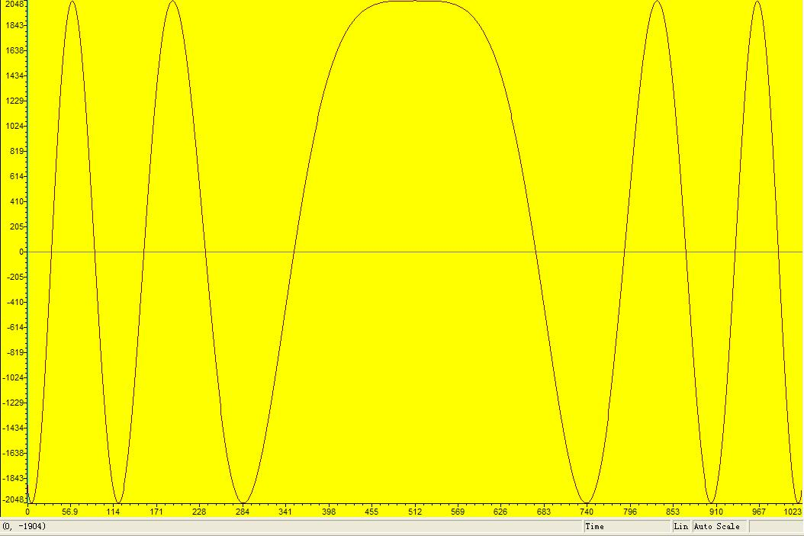
信号形式：
t∈[-0.0128:0.0128]
K=39062
N＝1024

Slide 7
数据定标
X_{d}＝⎣X_{f}×2^{Q}⎦
Q ＝wordlength－ ⎡ log2(max(X_{d})) ⎤
S(n)∈[-1,1]，可用Q15表示法
浮点数0.5用Q15表示为定点数 ⎣ 0.5×2¹⁵⎦＝16384
反之，定点数16384表示的Q15浮点数为16384×2⁻¹⁵＝0.5

Slide 8
DAC
SMA端口J5对应DAC为AD9747：
转换时间4ns， 16bit无符号数
0x0000对应模拟min电平
0xFFFF对应模拟max电平
该DAC映射到DSP的端口地址为0x200400

Slide 9
实验要求
按照范例Lab10修改程序完成实验讲义与以下内容：
指出线性调频信号波形的存储地址，作图显示，并在示波器上输出该波形；
改变正弦信号频率编程实现，在示波器上验证，要求记录改变参数以及实测频率；
按要求完成实验报告；

Slide 10
注意事项
信号源的输出电压必须控制0~1V，确认后连接至实验箱；
电路板上的物理连接必须断电操作；
在CCS的Run->Debug过程中，必须保证实验箱上电正常。

Slide 11
实验报告内容
实验目的
实验仪器（示意图硬件连接）
实验步骤（程序流程，设计思路，设计方法，实验效果，实验要求回答）
实验总结（问题现象，问题分析，解决方法）

Slide 12
实验报告提交
纸质——第四次实验课堂提交
电子——第四次实验当天
男生发送至：薛鲲鹏792749690@qq.com
女生发送至：郭梦琪2539734373@qq.com
文件名：姓名_学号_实验二
文件格式：word

